Slide 1
Муниципальное бюджетное образовательное учреждение дополнительного образования детей
«Дворец детского (юношеского) творчества»
Тема: Система работы педагога дополнительного образования по развитию творческой одаренности детей в коллективе художественно – эстетической направленности
Выполнила: Бахтина Наталья Николаевна, педагог дополнительного образования коллектива «Цветочный дизайн»,
2014-2015 уч.год, г Узловая

Slide 2
Общие сведения
ФАМИЛИЯ, ИМЯ, ОТЧЕСТВО | Бахтина Наталья Николаевна
ДАТА РОЖДЕНИЯ | 26.09.1964г.
ОБРАЗОВАНИЕ, КВАЛИФИКАЦИЯ ПО ДИПЛОМУ | высшее, окончила Тульский государственный педагогический институт им. Л.Н. Толстого, по специальности учитель истории с дополнительной специальностью обществоведение и советское право, в 1987 г
ОБЩИЙ СТАЖ | С 1981 года
ЗАНИМАЕМАЯ ДОЛЖНОСТЬ, ДАТА НАЗНАЧЕНИЯ НА ЭТУ ДОЛЖНОСТЬ В ДАННОМ УЧРЕЖДЕНИИ | Педагог дополнительного образования (по совместительству) с 01.09.2004 года.
НАЛИЧИЕ КВАЛИФИКАЦИОННОЙ КАТЕГОРИИ, ДАТА ПРИСВОЕНИЯ | Высшая категория, приказ министерства образования Тульской области от 12.02.2015
Хобби, увлечения | Умею шить, вязать, вышивать. Рисую, владею различными техниками работы с бумагой, тканью
ФАМИЛИЯ, ИМЯ, ОТЧЕСТВО | Бахтина Наталья Николаевна
ДАТА РОЖДЕНИЯ | 26.09.1964г.
ОБРАЗОВАНИЕ, КВАЛИФИКАЦИЯ ПО ДИПЛОМУ | высшее, окончила Тульский государственный педагогический институт им. Л.Н. Толстого, по специальности учитель истории с дополнительной специальностью обществоведение и советское право, в 1987 г
ОБЩИЙ СТАЖ | С 1981 года
ЗАНИМАЕМАЯ ДОЛЖНОСТЬ, ДАТА НАЗНАЧЕНИЯ НА ЭТУ ДОЛЖНОСТЬ В ДАННОМ УЧРЕЖДЕНИИ | Педагог дополнительного образования (по совместительству) с 01.09.2004 года.
НАЛИЧИЕ КВАЛИФИКАЦИОННОЙ КАТЕГОРИИ, ДАТА ПРИСВОЕНИЯ | Высшая категория, приказ министерства образования Тульской области от 12.02.2015
Хобби, увлечения | Умею шить, вязать, вышивать. Рисую, владею различными техниками работы с бумагой, тканью

Slide 3
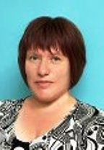
Педагог дополнительного образования прикладного направления сам должен быть творческой личностью, мастером на все руки, уметь работать с различными материалами и инструментами; апробировать инновационные технологии и методики в своей работе, использовать технологии развивающего обучения, вести мониторинг творческого развития ребенка.
Для достижения успехов в творческом коллективе необходима атмосфера взаимопонимания, взаимной поддержки, где никто не боится высказать личное мнение, каждый имеет право на заблуждения и ошибки. Творчество возникает тогда, когда сняты определенные барьеры (внешние и внутренние), и то, что «звенит и светится» внутри человека, свободно, как песня, выходит во внешний мир.

Slide 4
Мои принципы работы
принцип развивающего и воспитывающего обучения;
принцип научности и интегративности;
принцип индивидуализации и дифференциации обучения;
принцип учета возрастных возможностей.

Slide 5
Цель образовательного процесса
Основная цель каждого занятия– формирование у обучаемых творческого мышления, способности к самостоятельному и инициативному решению проблем, умения интерактивно использовать типовые инструментально-технологические средства и эффективно работать в неоднородных командах для личностного развития и профессионального самоопределения.

Slide 6
Технология организации образовательного процесса коллективе «Цветочный дизайн»
Начальный этап реализации обучения – диагностико-пропедевтический, который выявляет интересы обучающихся, позволяет выстраивать индивидуальные образовательные маршруты продвижения по дополнительной образовательной программе «Изготовление искусственных цветов и композиций». Участники коллектива: по своему желанию, могут образовывать микрогруппы – группы по 2 – 3 человека или работать самостоятельно, независимо от других учащихся; определяют для себя проблемные практические задачи и примерные пути решения каждой из задач, используя имеющийся у них на данный момент инструментарий. На завершающей стадии данного этапа проходит: обсуждение целей и задач, образовавшихся микрогрупп; корректировка выбранных маршрутов развития; составление эскиза своей работы

Slide 7
Технология организации образовательного процесса коллективе «Цветочный дизайн»
Основной этап реализации программы - научно-исследовательский . На занятиях педагог или участники микрогрупп (под руководством педагога) знакомят других обучающихся с новыми приемами, способами решения творческих задач (как правило, по изучаемому разделу программы), расширяют, углубляют знания в предметной области «изготовление искусственных цветов». При проведении практических занятий предпочтение отдается технологическим практикумам, проектным работам; при проведении теоретических занятий – учебным дискуссиям, семинарам, малым лекциям, «круглым столам».Данный этап предполагает проведение исследовательской работы (педагог на данном этапе выступает в роли эдвайзора) – самостоятельное планирование, осуществлении деятельности по организации учебного сотрудничества с педагогами и сверстниками.

Slide 8
Технология организации образовательного процесса коллективе «Цветочный дизайн»
Заключительный этап – обобщение и представление опыта своей работы. Обучающиеся окончательно оформляют свои творческие работы, творческие проекты. Проходит защита творческих проектов Воспитанницы представляют результат своей деятельности на конкурсах, выставках, фестивалях, ярмарках.

Slide 9
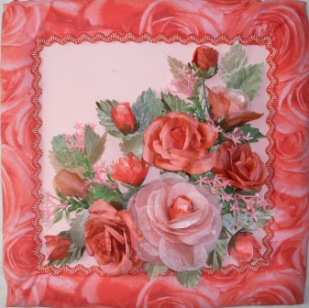
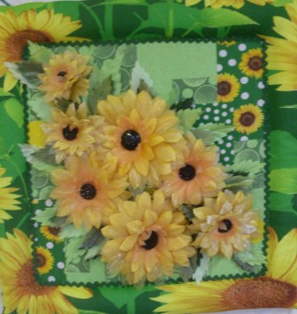
Модель взаимосвязанных учебных действий в рамках изучения программы
Диагностико-пропедевтический этап | обобщение изученных ранее способов и методов решения практических задач; изучение основных теоретических знаний; поиск необходимой информации с помощью поисковых служб Интернет; решение практических задач;
Научно-исследовательский этап | накопление и обобщение полученной информации; самостоятельное составление и формулирование целей работы и определение способов решения практических задач; решение практических задач;
Обобщение и представление опыта своей работы | создание и оформление научно-исследовательской, творческой проектной работы по выбранной тематике; защита своей творческой работы, проекта

Slide 10
Технологии, методы, приемы и формы обучения, используемые на занятиях
Проблемный метод обучения.
Исследовательский метод.
Технология развития критического мышления.
Информационно-коммуникативные технологии.
Метод проектов.
Коллективно-творческие мероприятия.
Самостоятельная работа обучающихся.
Лекция.
Беседа.
Дискуссия.
Пресс-конференция.
Экскурсия.
Ролевая игра.
Викторина.
Конкурсы.
Творческие задания.
Работа в микрогруппах.

Slide 11
Результат
У обучающихся, освоивших дополнительную образовательную программу «Изготовление искусственных цветов и композиций», формируется: способность к самопознанию, саморазвитию и самоопределению; умение самостоятельного планирования и осуществления учебной деятельности и организации учебного сотрудничества с педагогами и сверстниками, построения индивидуального образовательного маршрута; научный тип мышления, развиваются и совершенствуются компетентности в предметных областях, учебно-исследовательской, проектной и социальной деятельности.

Slide 12
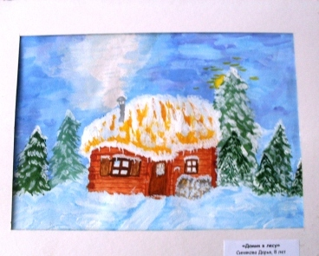
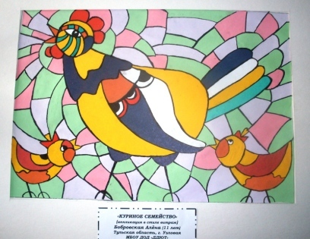
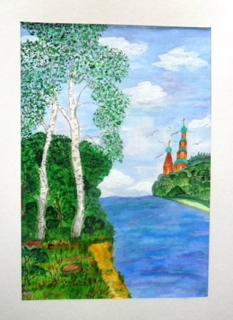
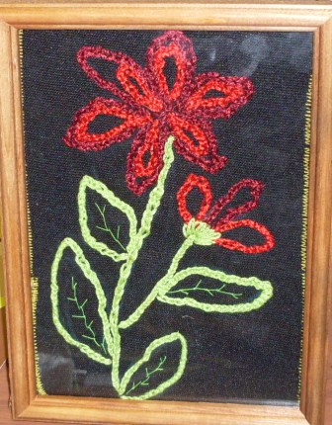
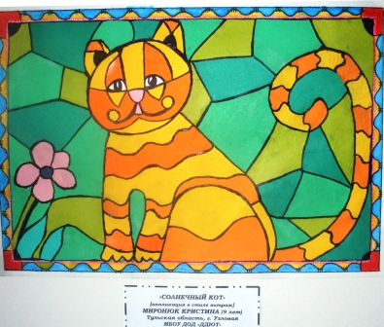
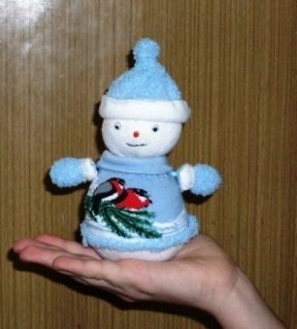
Интегративный характер образовательной деятельности
Мы не только делаем искусственные цветы, мы еще и рисуем, занимаемся аппликацией, делаем объемные текстильные работы

Slide 13
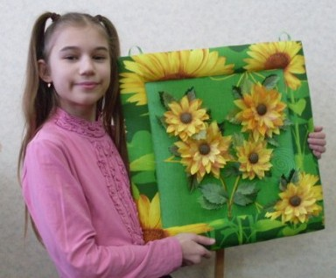
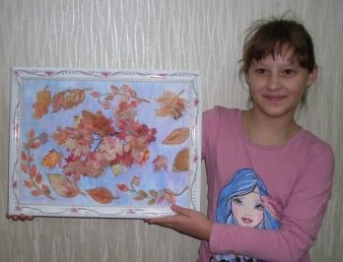
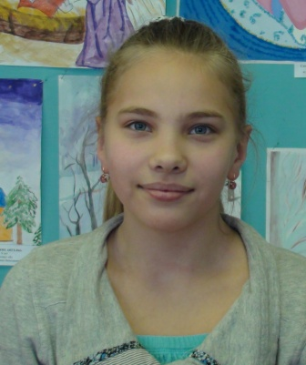
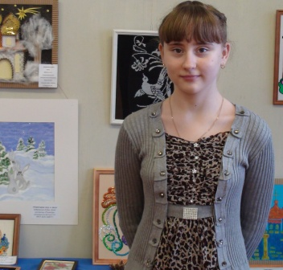
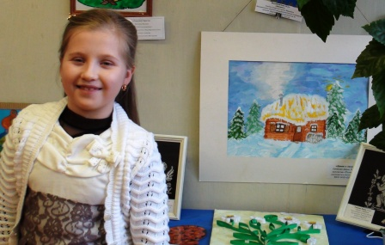
Мои творческие натуры

Slide 14
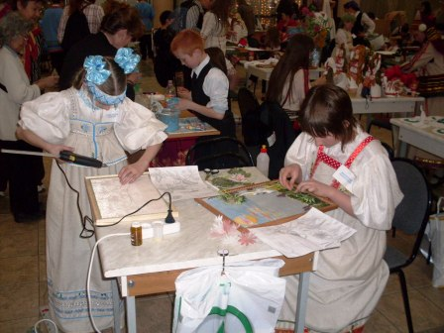
Московский международный форум «Одаренные дети», 2010 год
Савелкина Любовь- Дипломант 1 степени
Вражнова Анаставия- Дипломант 1 степени
Номинация «Конкурс прикладное творчество»
Творческий этап форума
Защита творческой работы

Slide 15
Наши достижения
2011 год – Грамота за творческий подход областного конкурса творческих работ обучающихся "Благодатный отрок";
2013 год – Диплом победителя II степени Всероссийского конкурса прикладного творчества «С днём рождения, Родина!»;
Диплом победителя III степени Всероссийского конкурса прикладного творчества «С днём рождения, Родина!»;
2013 год – Дипломы победителей по Тульской области Всероссийского конкурса детского рисунка и прикладного творчества «Отдыхаем и творим»;
2013 год – Диплом участников Всероссийского турнира школьников «Мир вокруг нас»;
2014 год - Грамота победителя районного этапа Международного конкурса детского творчества «Красота Божьего мира»;
2014 год – Дипломы участников Всероссийского конкурса декоративно-прикладного творчества «Воспоминание о летних каникулах.
Дипломы победителя II степени Всероссийского конкурса прикладного творчества «Весна благоухает нам!»;
Диплом победителя III степени Всероссийского конкурса прикладного творчества «Весна благоухает нам!».

Slide 16
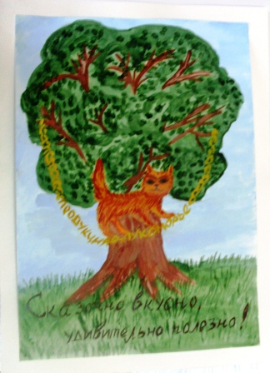
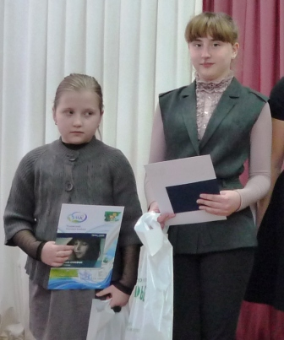
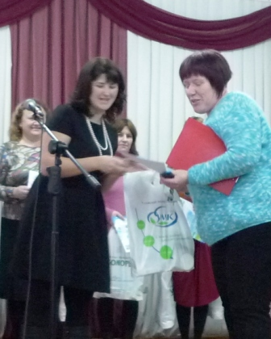
КОНКУРС ДЕТСКИХ РИСУНКОВ и ПОДЕЛОК на тему «Пейте дети молоко…», посвященный юбилею Узловского молочного комбината 2014 год
Дипломанты II степени в номинации «Рисунок»
Синякова Дарья
Бобровская Алёна

Slide 17
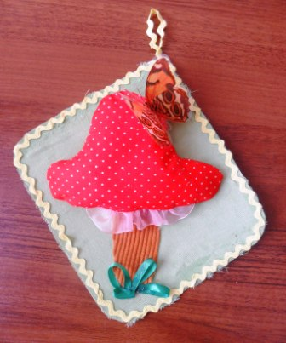
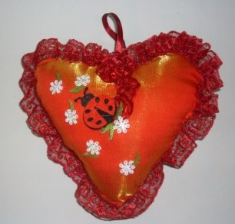
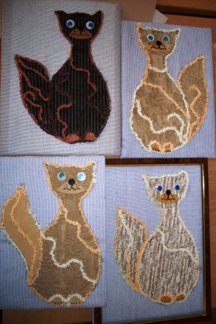
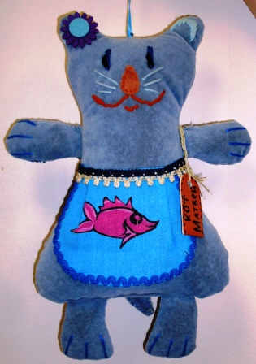
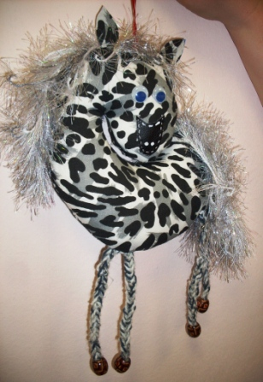
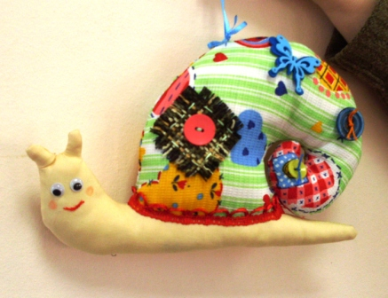
Работы моих учениц

Slide 18
Вывод: Занятия по декоративно – прикладному искусству в коллективе «Цветочный дизайн» являются стартовой площадкой для формирования творческой одаренности обучающихся, помогают детям реализовать свои задуманные творческие проекты с помощью педагога и представить их на городских, областных, всероссийских выставках и конкурсах детского творчества.
Постепенно из маленького человека вырастает творческая личность, способная созидать.

Slide 19
Спасибо за внимание!
Творческих успехов!

